Slide 1





LG AM Inspire 3th Mini Project
인스타그램 클론
구축 결과 보고서
7조 | 발표자

Slide 2

목차
Chapter 1. | 프로젝트 개요
Chapter 2. | 프로젝트 수행 계획
Chapter 3. | 요구사항 및 기능 정의
Chapter 4. | 아키텍처 및 설계
Chapter 5. | API 설계 및 연동
Chapter 6. | 구현 및 테스트 결과
Chapter 7. | 시연 영상 (Demo)
Chapter 3. | 프로젝트 성과 및 회고

Slide 3




Chapter 1.
프로젝트 개요
Team 7
인스타그램 서비스 분석을 통해 Spring Boot와 React 기반으로 협업·설계·구현·리팩토링 경험을 쌓고 함께 성장하기 위해 선정
프로젝트 선정 배경
의사소통 능력 강화
다양한
기술 스택
유명 서비스

Slide 4



Chapter 2.
프로젝트 수행 계획
Team 7
일주일이라는 짧은 시간 때문에 수행 범위를 축소하는 것이 중요
프로젝트 수행 범위
1
사용자 인증 및 관리(회원가입, 로그인, 토큰 기반인증)
2
게시물 기능(작성, 삭제, 목록 조회)
3
소셜 기능(좋아요, 댓글, 대댓글, 팔로우)
4
UI 기능 구현 (무한 스크롤, 공통 컴포넌트)
5
AI 연계 기능 (사진 등록 시 해시태그 추천)

Slide 5
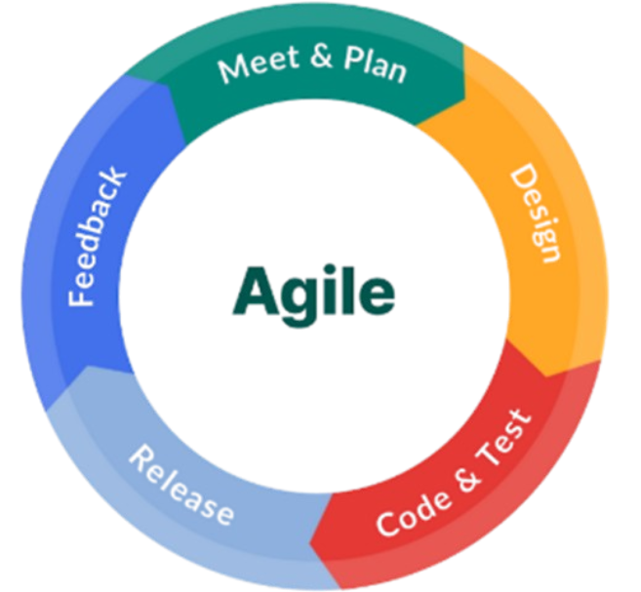
Chapter 2.
프로젝트 수행 계획
Team 7
애자일(Agile) – 데일리 점검 & 피드백 중심
개발 방법론 및 협업 도구

Slide 6


Chapter 2.
프로젝트 수행 계획
Team 7
GitHub (코드 관리), Notion (작업 관리)
개발 방법론 및 협업 도구

Slide 7
Chapter 2.
프로젝트 수행 계획
Team 7
WBS 요약
수행 일정

Slide 8
Chapter 3.
요구사항 및 기능 정의
Team 7
핵심 요구사항 정리를 위한 간단한 한줄 내용
핵심 요구사항 정리

Slide 9
Chapter 3.
요구사항 및 기능 정의
Team 7
로그인, 피드, 게시물, 프로필, 댓글·좋아요, AI 해시태그 등 핵심 기능 개발 및 UX 개선
주요 구현 내용
피드
댓글
좋아요
로그인
AI 해시태그
프로필
게시물

Slide 10
Chapter 4.
아키텍처 및 설계
Team 7
서비스 구성도를 위한 한줄 내용
서비스 구성도

Slide 11
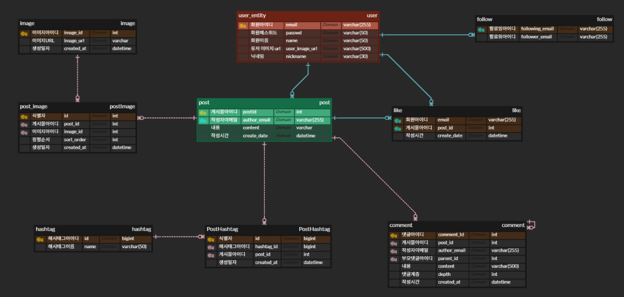
Chapter 4.
아키텍처 및 설계
Team 7
인스타그램 클론 프로젝트
DB 설계도

Slide 12
Chapter 5.
API 설계 및 연동
Team 7
Swagger 기반 API 명세 캡처 위한 한줄 내용
Swagger 기반 API 명세 캡처

Slide 13
Chapter 6.
구현 및 테스트 결과
Team 7
단위테스트 결과 요약을 위한 한줄 내용
단위테스트 결과 요약

Slide 14
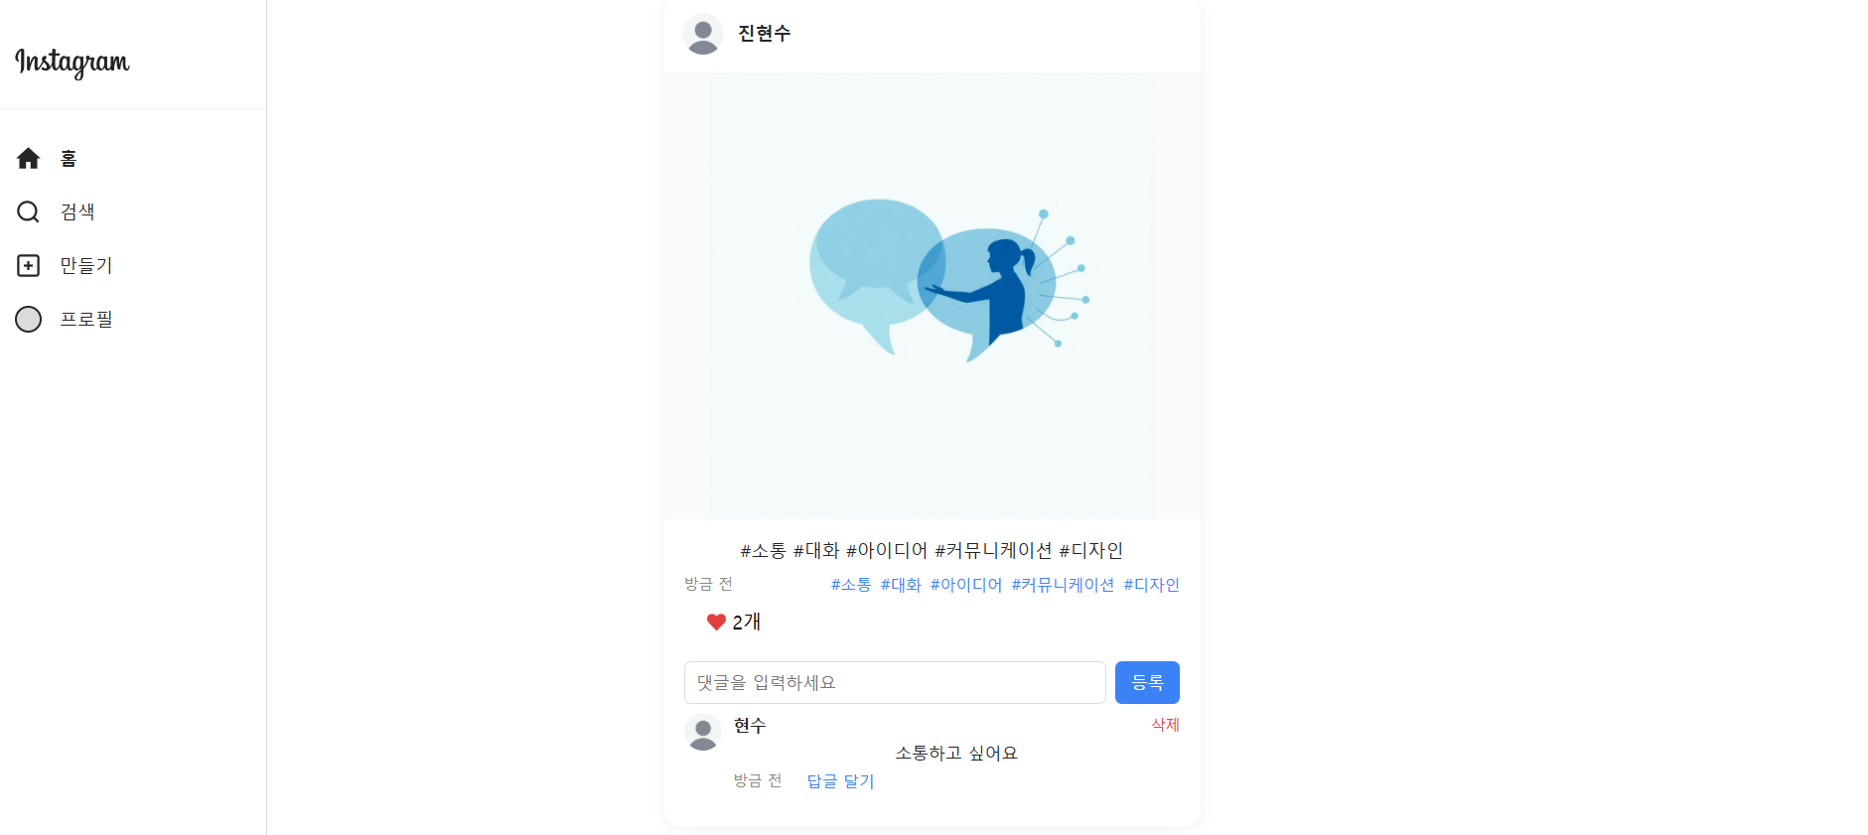
Chapter 6.
구현 및 테스트 결과
Team 7
피드 화면
주요 화면 캡처

Slide 15
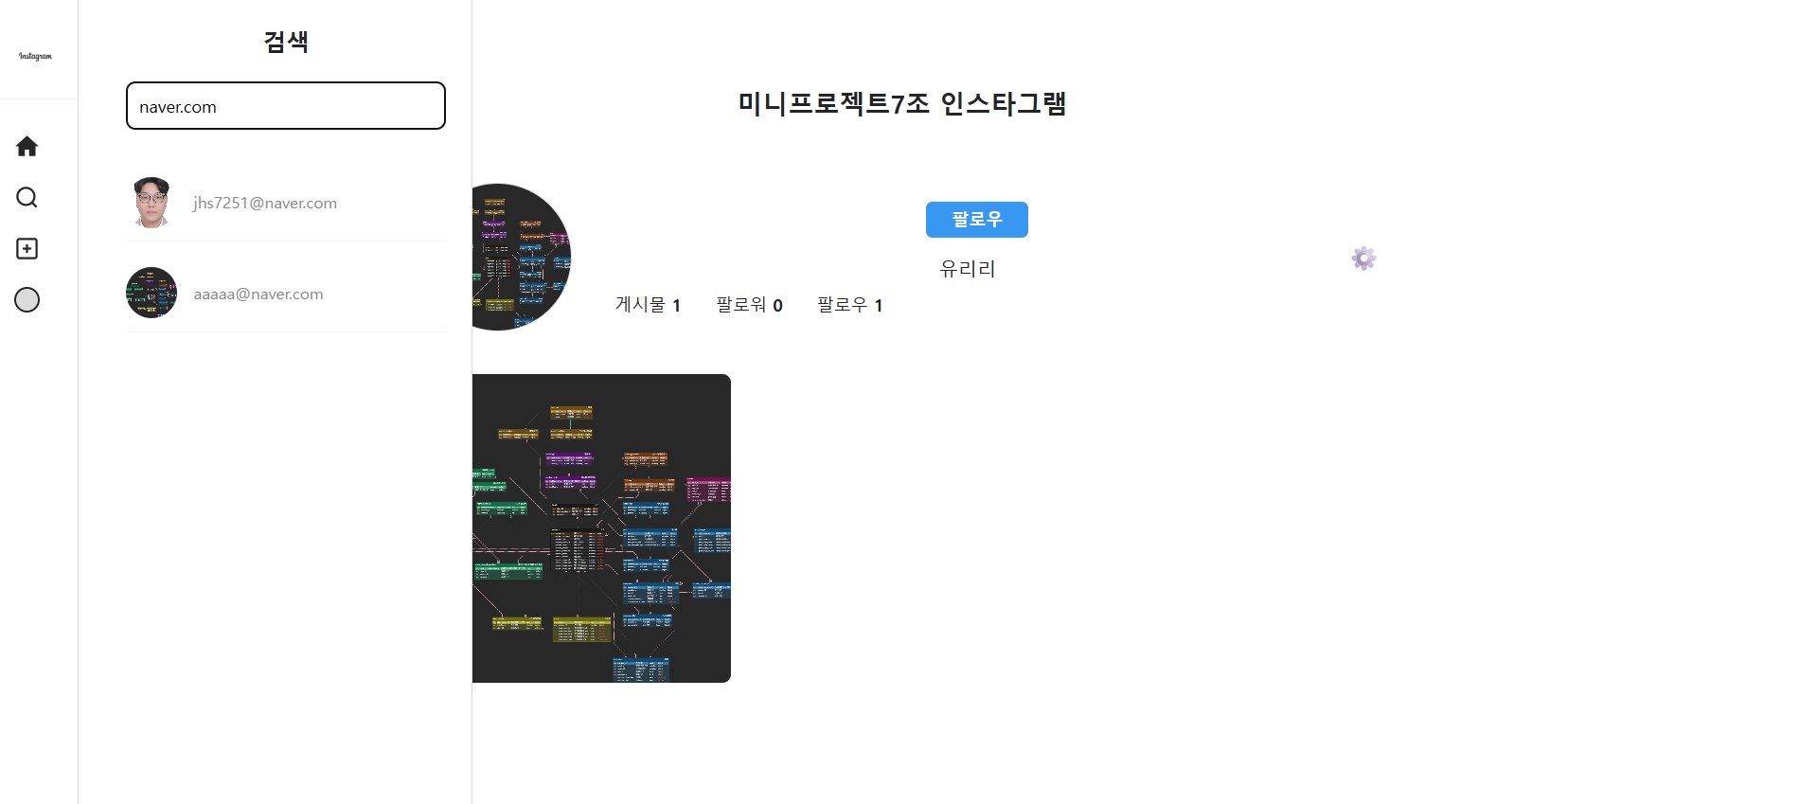
Chapter 6.
구현 및 테스트 결과
Team 7
사용자 검색
주요 화면 캡처

Slide 16
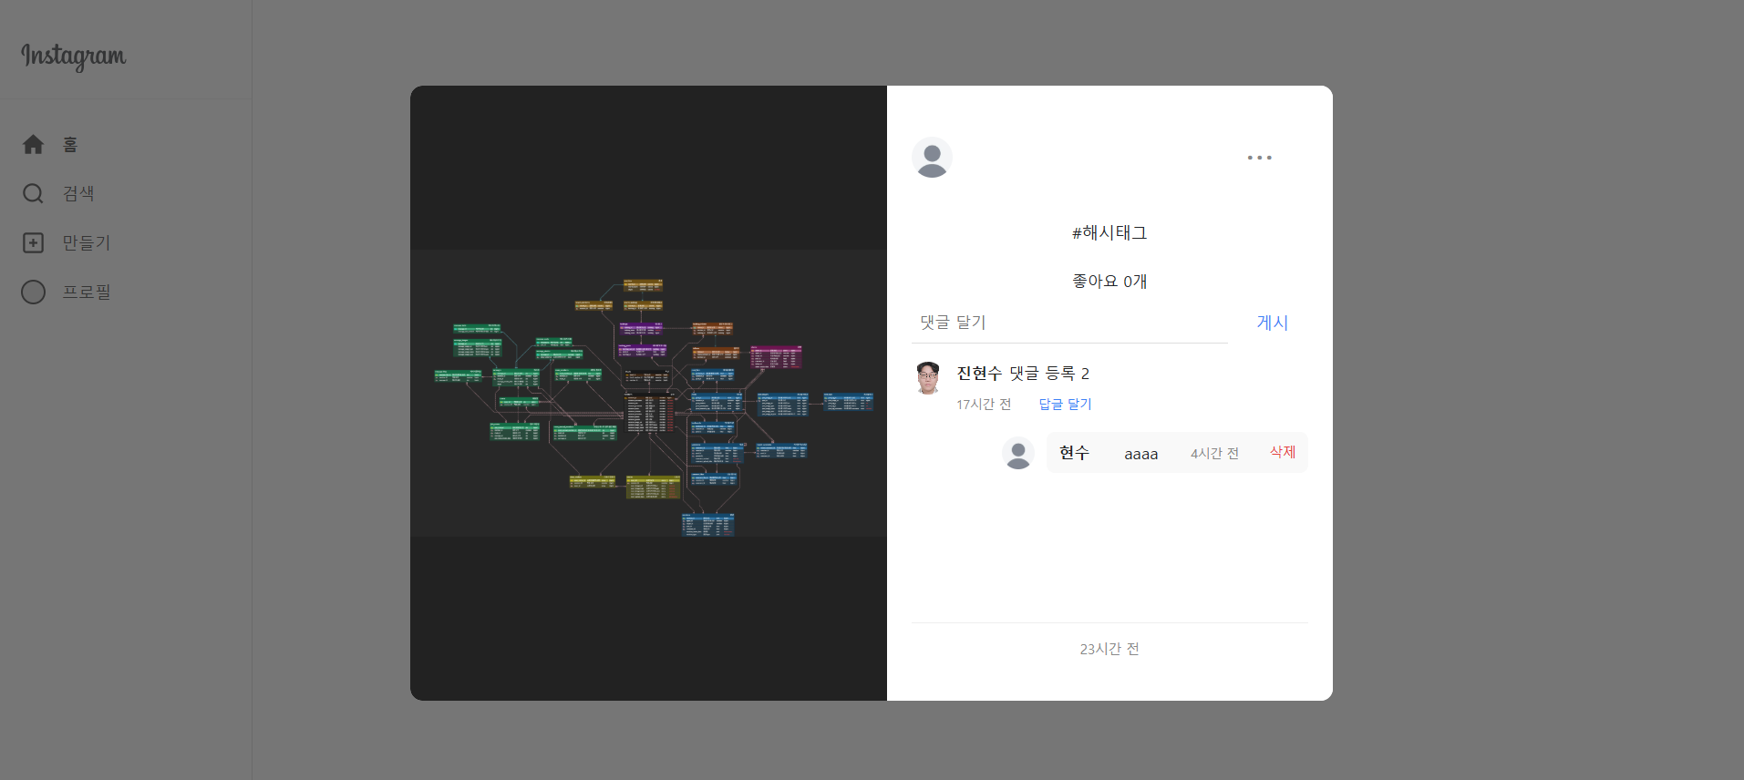
Chapter 6.
구현 및 테스트 결과
Team 7
게시물 조회
주요 화면 캡처

Slide 17
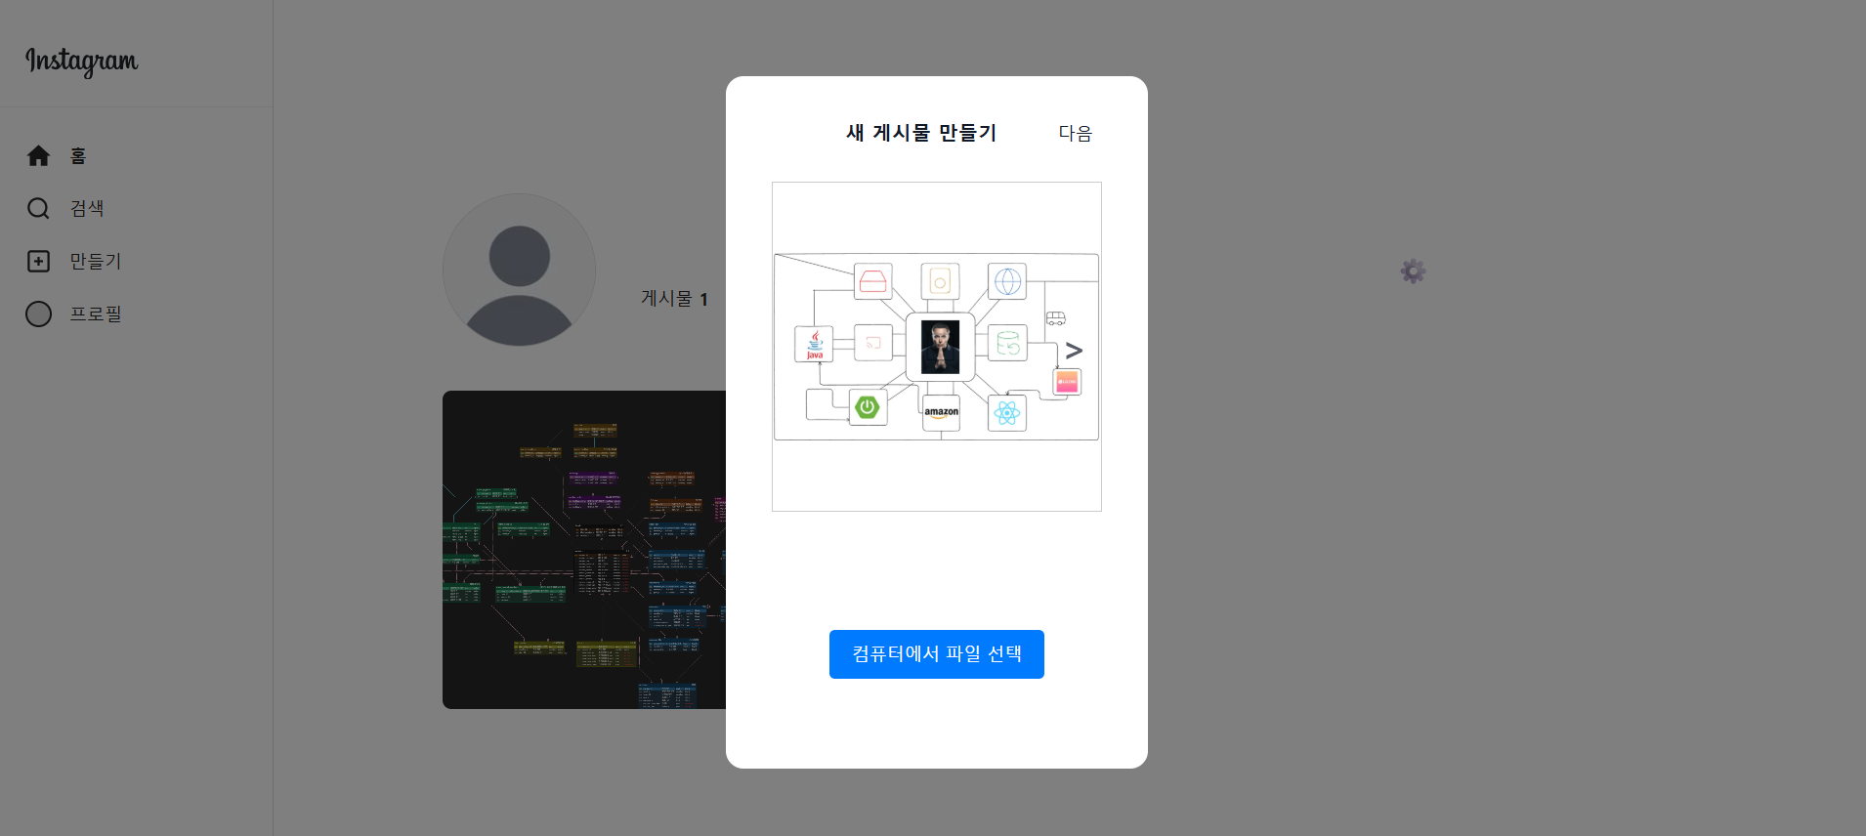
Chapter 6.
구현 및 테스트 결과
Team 7
게시물 등록
주요 화면 캡처

Slide 18
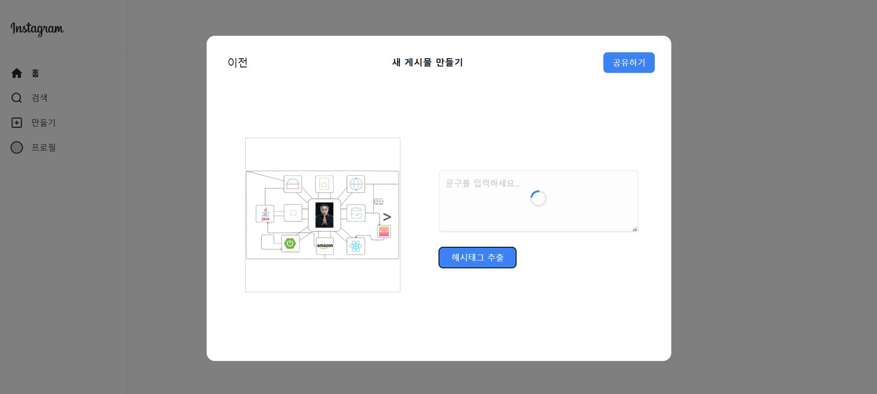
Chapter 6.
구현 및 테스트 결과
Team 7
AI 해시태그 추출
주요 화면 캡처

Slide 19
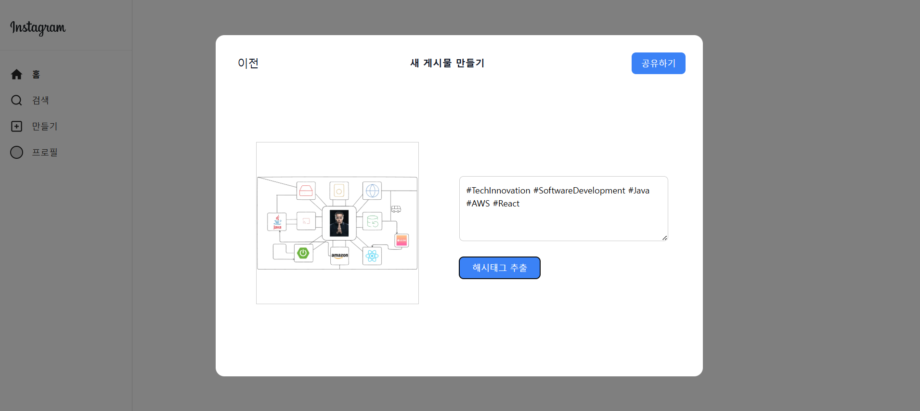
Chapter 6.
구현 및 테스트 결과
Team 7
AI 해시태그 추출
주요 화면 캡처

Slide 20
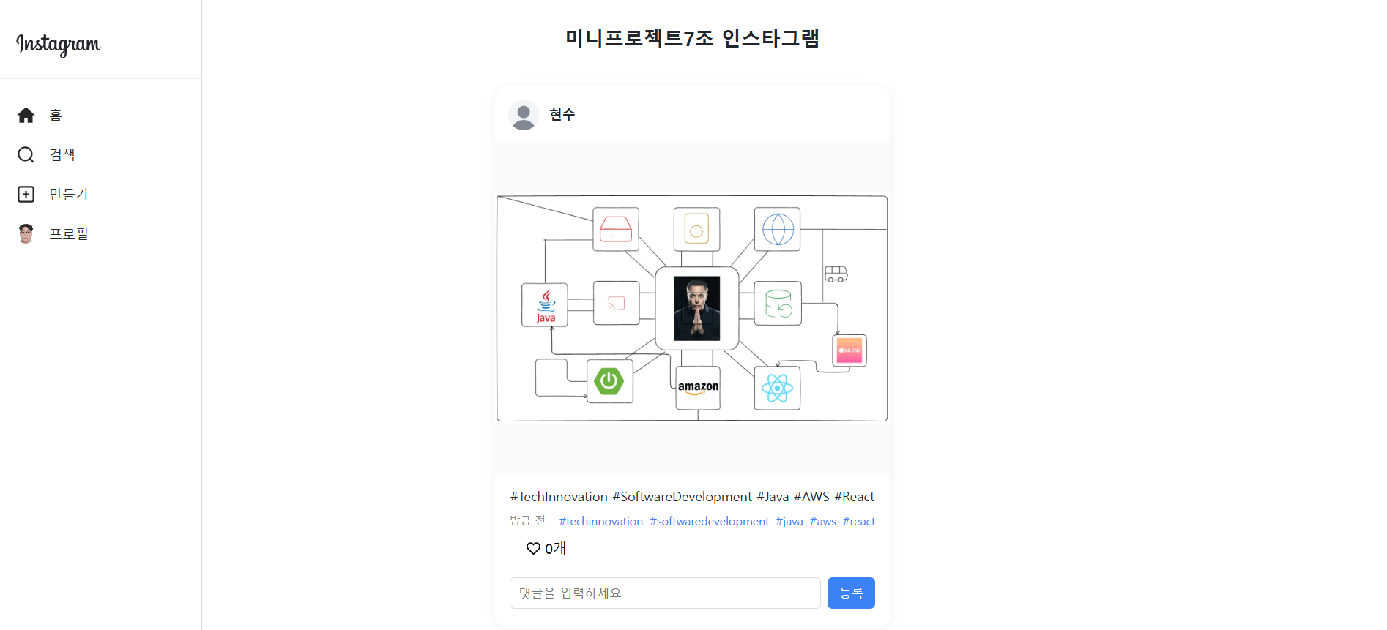
Chapter 6.
구현 및 테스트 결과
Team 7
피드 화면
주요 화면 캡처

Slide 21
Chapter 7.
시연 영상(Demo)
Team 7
시연 영상을 위한 한줄 내용
시연 영상

Slide 22
Chapter 2.
프로젝트 수행 계획
Company Logo
프로젝트 수행 범위
1
사용자 인증 및 관리
2
게시물 기능
3
운영 현황 중 제안이 나오게 된 배경은 특별히 강조해주세요.
4
구조적, 시간적 흐름에 따라 정리 내용을 구성하세요.

Slide 23






Chapter 3.
제안 개요
Company Logo
타겟팅
이곳에는 타깃팅할 대상을 명확히 정의해주세요.
업종, 특성, 형태 등을 기준으로 2~3가지 예시를 들어보세요.
운영방법
이곳에는 신규 제안 사항을 운영할 방법에 대해 서술하세요.
제안 사항의 운영 방식을 구체적으로 써 주세요.
기대 결과
이곳에는 제안 실행 후 기대되는 결과를 요약해주세요.
정량적 수치보다는 운영적 변화에 초점을 맞춰 주세요.

Slide 24


Chapter 4.
기대 효과
Company Logo
000 예상 증가율
000 예상 월매출
000
000
%
약
만원
이곳에 예상 기대 효과를 수치로 입력해주세요.
이곳에 예상 기대 효과를 수치로 입력해주세요.

Slide 25

Chapter 5.
Before-After
Company Logo
Before
편중됨
주도적
개별 대응
구조
운영
비용
After
다변화
협력적
공동 부담

Slide 26

발표를 들어주셔서
감사합니다.
미리컴퍼니 사업전략부 김미리 과장 | E-mail. 000@miridih.com | Tel. 010-0000-0000

